Slide 1
CHIESA PARROCCHIALE
SAN VITALE

Slide 2
TEMPO LONTANO, LUOGO VICINO
Una volta proprio qui a Ceggia c’erano gli stessi principi che avevano i Benedettini.
ORA ET LABORA
I ciliensi infatti dovevano PREGARE E LAVORARE

Slide 3
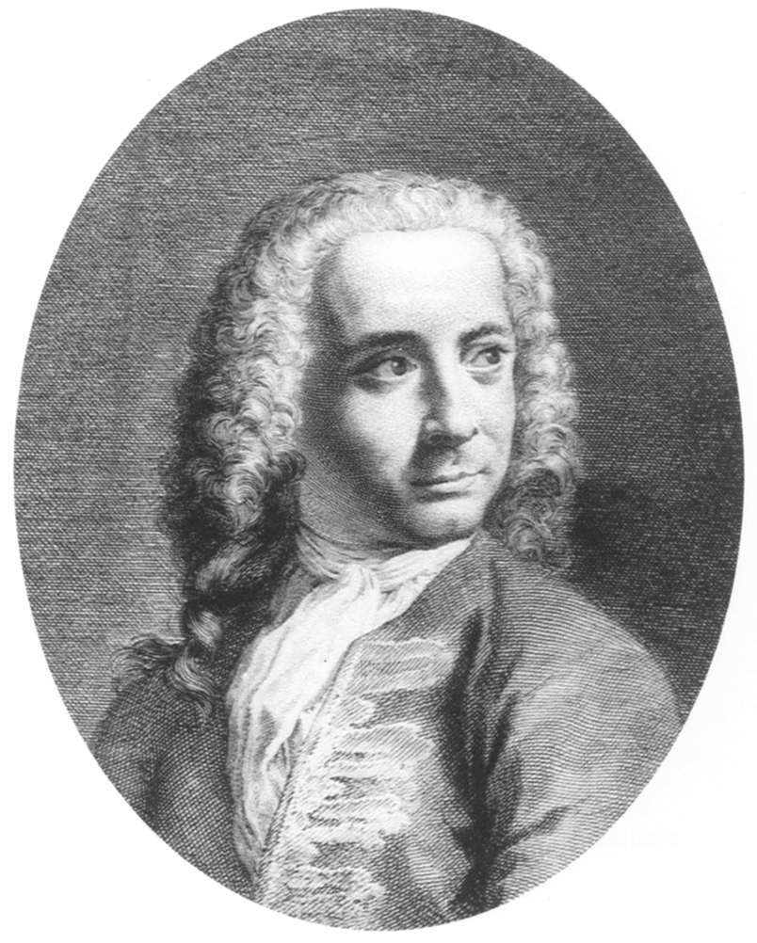
LA CHIESA PARROCCHIALE E IL SUO INTERNO
L’opera più importante che si trova all’interno della Chiesa è
Un affresco del 1793 dipinto da CANAL
Antonio Canal.
è stato un pittore e incisore italiano, cittadino della Repubblica di Venezia, noto soprattutto come VEDUTISTA (pittore di vedute)

Slide 4
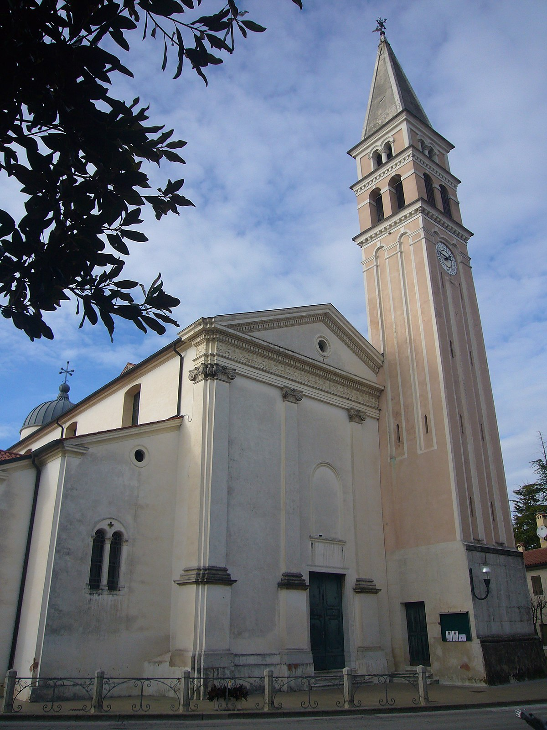
LA CHIESA SI AMPLIA
La Chiesa che vediamo adesso è stata costruita nel 1700,
Sostituendosi a una più antica.
Nel 1871 venne ampliata e il 4 maggio del 1873 è stata
Consacrata dal vescovo M. Cavriani.
Nel 1906 vennero aggiunte le due navate laterali e nel
1920 fu restaurata a causa dei bombardamenti della
Prima Guerra Mondiale. Ecco la chiesa parrocchiale dall’esterno

Slide 5
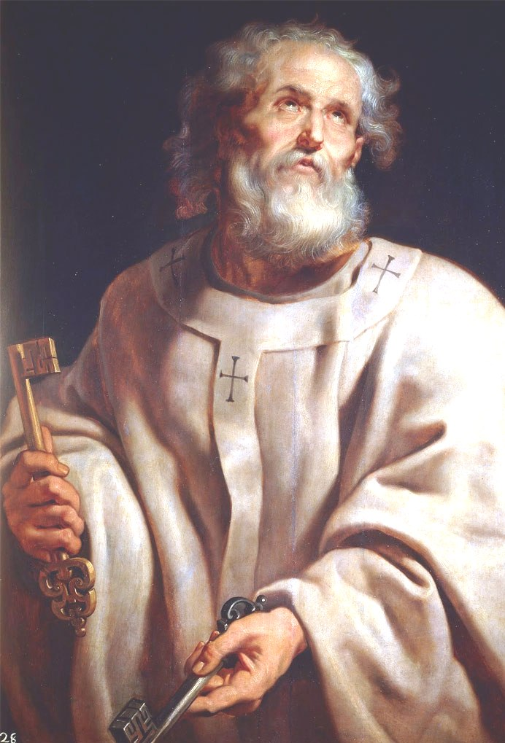
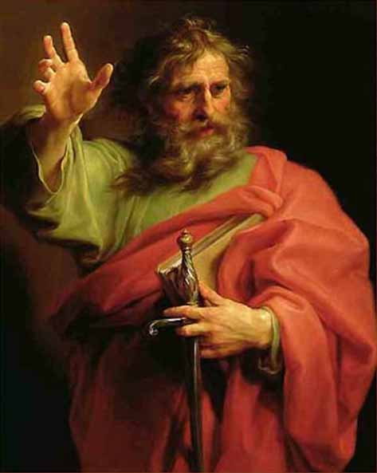
L’ ALTARE DEI SANTI
Qui ci sono raffigurati San Pietro, con le chiavi in mano; e San Paolo (che in seguito fu decapitato San Pietro (a sinistra) e San Paolo

Slide 6
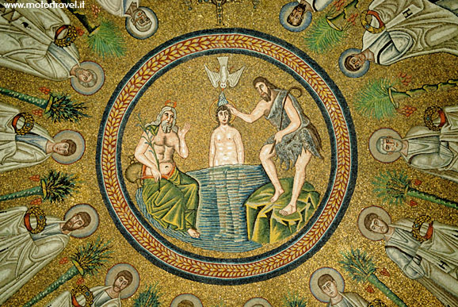
RAFFIGURAZIONE DEL BATTESIMO
L’ autore di questo quadro è Antonio de Favaro
Qui viene riportata una RAFFIGURAZIONE DEL BATTESIMO

Slide 7
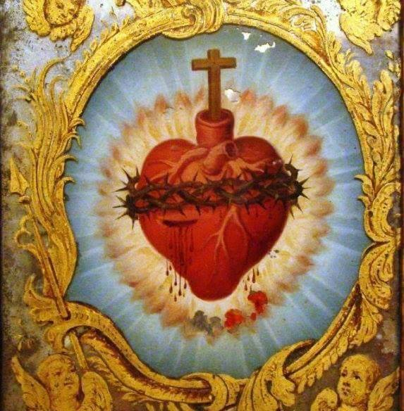
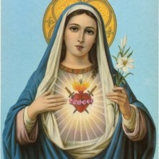
LE CROCI
In questa splendida chiesa si trovano inoltre delle croci ad esempio:
Una raffigura il cuore di Gesù trafitto;
Un’altra invece raffigura il cuore di Maria trafitto. Il c il cuore di Gesù trafitto
e quello di Maria

Slide 8
ALTRI QUADRI E AFFRESCHI
In questa Chiesa ci sono inoltre:
Un affresco fatto da Emilio Paggiolo;
L’altare di Sant’Antonio, di Santa Caterina e di San Giuseppe.

Slide 9
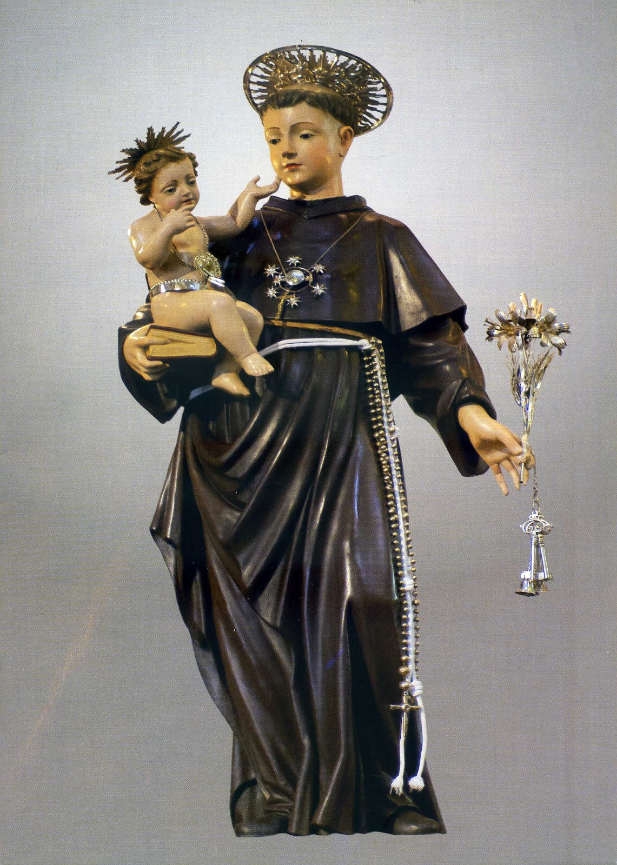
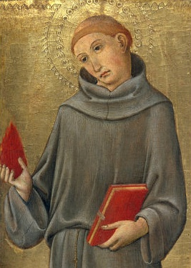
ALTRA CURIOSITà
I simboli di Sant’Antonio sono:
Il giglio
Il libro
Il bambino Gesù Sant’Antonio con i suoi simboli

Slide 10
Da chi è stata fatta la Chiesa?
Questa Chiesa è stata fatta grazie al …..
LIBERO CONTRIBUTO DEI CITTADINI RICCHI E POVERI!!!
CHE BELLEZZA!!!

Slide 11
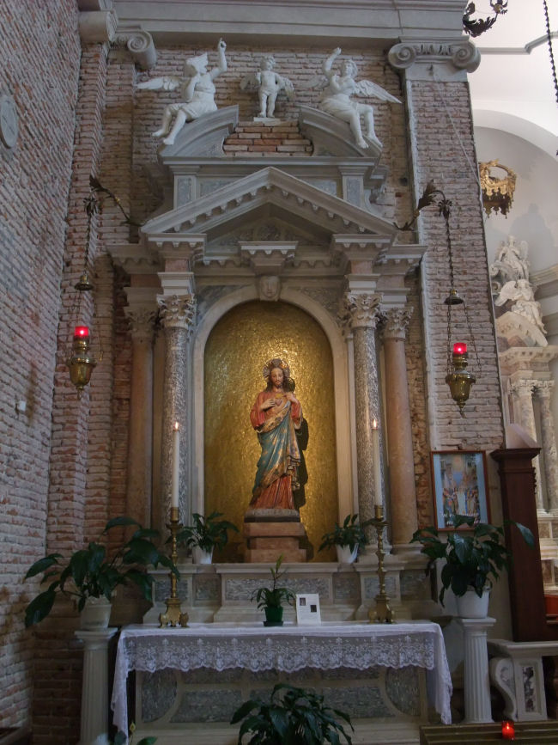
L’ALTARE DEL SACRO CUORE
È stato fatto da Angelo Franco,
L’ALTARE DEL SACRO CUORE =
L'altare del Sacro Cuore di Gesù è stato progettato dall'architetto Mariani e venne realizzato dalla ditta Remuzzi e fu consacrato il 4 novembre 1956.

Slide 12
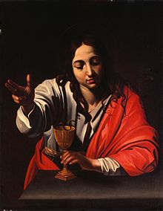
E PER FINIRE…
CI SONO DUE RAFFIGURAZIONI:
La prima rappresenta San Giovanni Battista; (sulla sinistra) (nella foto)
La seconda rappresenta un vescovo (sulla destra) San Giovanni Battista

